Slide 1









BÀI 2
TOÀN CẦU HÓA,
KHU VỰC HÓA KINH TẾ

Slide 2
02
03
BÀI 3. TOÀN CẦU HÓA, KHU VỰC HÓA KINH TẾ
01
Trình bày được các biểu hiện, hệ quả của toàn cầu hoá kinh tế đối với các nước trên thế giới.
02
Phân tích ảnh hưởng của toàn cầu hóa kinh tế đối với các nước trên thế giới.
MỤC
TIÊU
BÀI
HỌC
03
Trình bày được các biểu hiện, hệ quả của khu vực hóa kinh tế.
04
Phân tích được ý nghĩa của khu vực hóa kinh tế đối với các nước trên thế giới.

Slide 3



NỘI DUNG BÀI HỌC
I. TOÀN CẦU HÓA KINH TẾ
II. KHU VỰC HÓA KINH TẾ

Slide 4

I
TOÀN CẦU HÓA KINH TẾ

Slide 5

I. TOÀN CẦU HÓA KINH TẾ
Đọc nội dung SGK, em hãy cho biết Toàn cầu hóa là gì?
Toàn cầu hóa là sự gia tăng nhanh chóng các hoạt động kinh tế vượt qua mọi biên giới quốc gia và khu vực, tạo ra sự phụ thuộc lẫn nhau giữa các nền kinh tế trong sự vận động, phát triển, hướng tới một nền kinh tế hội nhập và thống nhất.

Slide 6


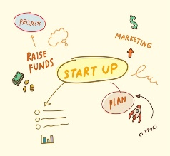

1. BIỂU HIỆN CỦA TOÀN CẦU HÓA KINH TẾ
Hoạt động theo nhóm
Nhiệm vụ | Yêu cầu
8 điểm | Phân tích các biểu hiện của đô thị hóa. Lấy ví dụ minh họa cho các biểu hiện đó.
10 điểm | - Hoàn thành nhiệm vụ 8 điểm. - Chứng minh 1 biểu hiện của toàn cầu hóa kinh tế ở Việt Nam.
Lựa chọn và hoàn thành 1 trong 2 nhiệm vụ
Hình thức sản phẩm: Sơ đồ tư duy, Infographic, bảng, …
Thời gian: 5 phút

Slide 7
BẢNG TIÊU CHÍ ĐÁNH GIÁ HOẠT ĐỘNG NHÓM
STT | Tiêu chí | Điểm tối đa | Điểm đạt được | Ghi chú
1 | Nội dung ngắn gọn, chính xác, bám sát kiến thức SGK | 2,5
2 | Lấy được ví dụ minh họa. | 2,0
3 | Có các hình vẽ, icon minh họa sống động | 1,5
4 | Bố cục cân đối hài hòa, chữ to dễ đọc. Thông tin nhóm, lớp đầy đủ | 1,5
5 | Thuyết trình ngắn gọn, lưu loát, thu hút người nghe | 2,5
TỔNG |  | 10

Slide 8
Nhóm trình bày
(2 phút)
Nhóm nhận xét
3 khen – 2 góp ý – 1 câu hỏi

Slide 9



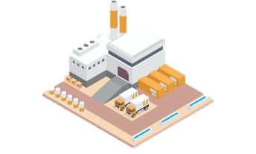
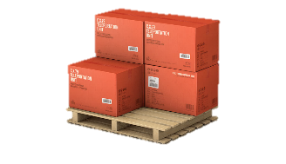
1. BIỂU HIỆN CỦA TOÀN CẦU HÓA KINH TẾ
Thị trường tài chính quốc tế mở rộng
Gia tăng số lượng các tiêu chuẩn áp dụng toàn cầu
Thương mại thế giới phát triển
Tăng cường vai trò của các công ty đa quốc gia

Slide 10






a. Thương mại thế giới phát triển
Tốc độ TT của thương mại ngày càng nhanh và luôn cao hơn tốc độ tăng trưởng của nền KT thế giới.
Hoạt động thương mại trên thế giới ngày càng được tự do hơn.
Hợp tác song phương đa phương ngày càng trở nên phổ biến.
Các tổ chức KT, diễn đàn, như: WTO, APEC, WB, ,… ngày càng đóng vai trò quan trọng.

Slide 11
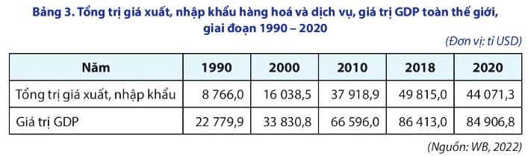
a. Thương mại thế giới phát triển

Slide 12
GIÁ TRỊ XUẤT NHẬP KHẨU HÀNG HÓA VÀ DỊCH VỤ TOÀN THẾ GIỚI GIAI ĐOẠN 2000 – 2020 (Đơn vị: Tỉ USD)
Tiêu chí Năm | Xuất khẩu | Nhập khẩu
2000 | 7 961,7 | 7 927,2
2005 | 13 014,0 | 12 804,0
2010 | 19 009, 0 | 18 467,2
2015 | 21 341,8 | 20 815,8
2019 | 24 970, 7 | 24 418,2
2020 | 22 594, 7 | 21 949,6
(Nguồn: Ngân hàng thế giới, 2022)

Slide 13
TRỊ GIÁ THƯƠNG MẠI VÀ ĐẦU TƯ TRỰC TIẾP NƯỚC NGOÀI TRÊN THẾ GIỚI
GIAI ĐOẠN 1990 - 2020
(Đơn vị: Tỉ USD)
Năm Tiêu chí | 1990 | 2000 | 2010 | 2019 | 2020
Trị giá thương mại | 8 766,0 | 16 038,5 | 37 918,9 | 49 140,0 | 44 071,3
Đầu tư trực tiếp nước ngoài (FDI) | 225,0 | 1 400,0 | 1356,6 | 1523,0 | 998,9
(Nguồn: Ngân hàng thế giới, 2022)

Slide 14



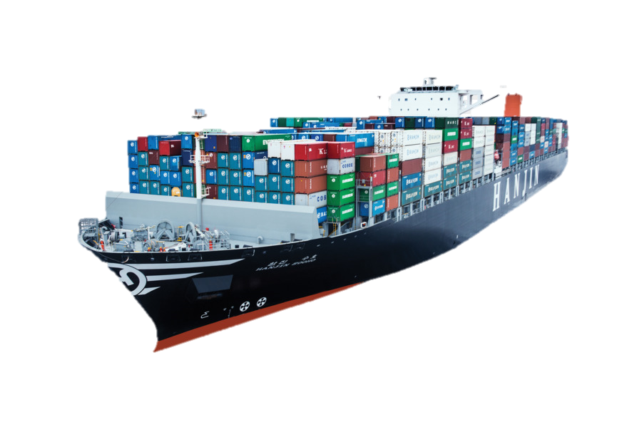
Cách đây khoảng 500 năm, phải mất hàng tháng mới có thể vận chuyển hàng hóa vượt qua biển nhưng ngày nay, chỉ cần 3 tuần là đủ. Và nếu vận chuyển bằng đường hàng không thì chưa đến 12 giờ. Cước phí vận chuyển ngày càng rẻ và thời gian vận chuyển ngày càng nhanh chính là động lực khiến toàn cầu hoá diễn ra mạnh mẽ trên thế giới. Trong năm 2020, đã có khoảng 11 tỉ tấn hàng hoá được vận chuyển bằng tàu biển, tương ứng với mức bình quân đầu người là 1,5 tấn hàng hoá. Hàng hoá được vận chuyển bằng đường tàu biển chủ yếu trên các tuyến xuyên Thái Bình Dương, Âu – Á và xuyên Đại Tây Dương. Eo biển Ma-lắc-ca, kênh đào Pa na ma, kênh đào Xuy-ê, Biển Đông... là các tuyến đường biển quan trọng đối với thương mại thế giới.
Em có biết?

Slide 15


Thương mại điện tử trở thành xu hướng tất yếu
Thương mại điện tử là một hình thức kinh doanh diễn ra trên mạng internet và thông qua các phương tiện điện tử hiện đại.
Các hoạt động phổ biến trong thương mại điện tử có thể kể đến như: Mua bán, giao dịch, thanh toán, giao hàng, quảng cáo,… Chúng luôn gắn kết với nhau và tạo nên một mô hình kinh doanh hoàn chỉnh hay còn được biết với tên gọi khác là Marketplace.

Slide 16



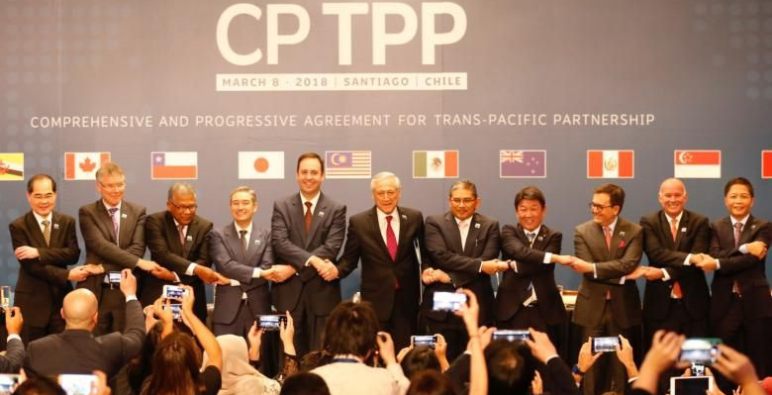
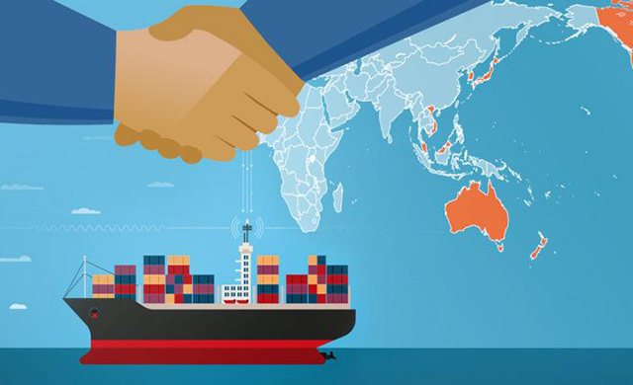
Theo thống kê của WTO, tính đến 1/1/2022, thế giới có 320 hiệp định thương mai song phương và 35 hiệp định thương mại đa phương có hiệu lực

Slide 17
b. Thị trường tài chính quốc tế mở rộng
Được biểu hiện qua các nội dung cơ bản như: tự do hóa lãi suất; tự do hóa tham gia các hoạt động ngân hàng và dịch vụ tài chính trên toàn thế giới, ….
Quá trình này diễn ra trên hệ thống nền tài chính quốc gia, hội nhập lẫn nhau, tác động mạnh mẽ.
Các ngân hàng lớn của các quốc gia kết nối với nhau tạo nên một mạng lưới liên kết tài chính toàn cầu

Slide 18



Hình thành và phát triển các tổ chức kinh tế toàn cầu.
Tổ chức Thương mại thế giới
Ngân hàng thế giới
Quỹ tiền tệ quốc tế

Slide 19
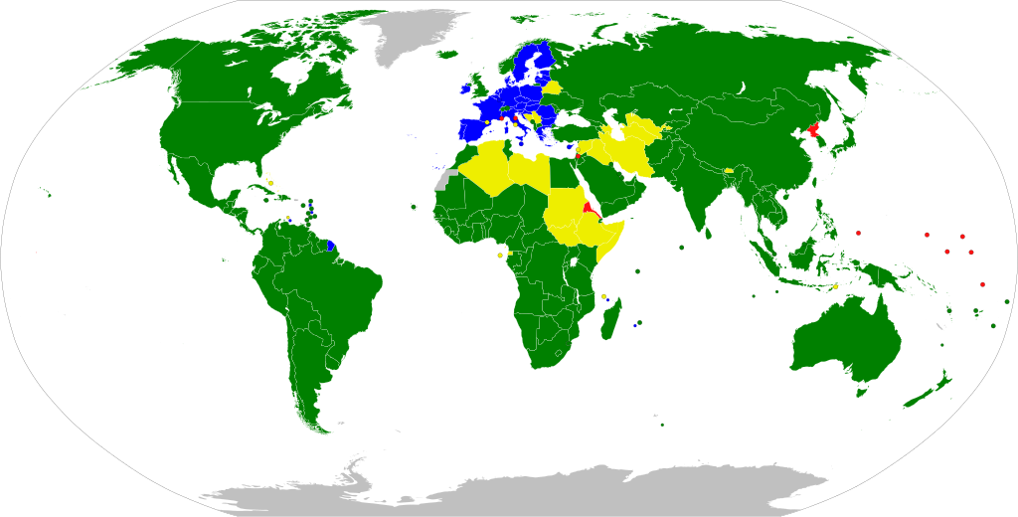
Thành viên
TỔ CHỨC THƯƠNG MẠI THẾ GIỚI (WTO)
Thành lập: 1/1/1995
Trụ sở: Giơ-ne-vơ (Thụy Sĩ)
Thành viên: 164 (năm 2020)
Chức năng: Giám sát các hiệp định thương mại giữa các nước thành viên với nhau theo các quy tắc thương mại.
Chiếm 90% dân số thế giới, tham gia và chi phối >95% hoạt động thương mại toàn cầu.

Slide 20
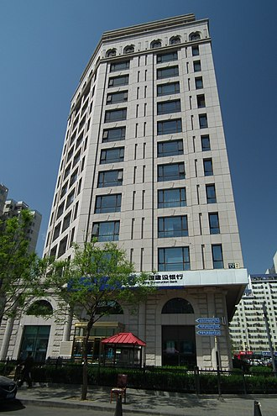
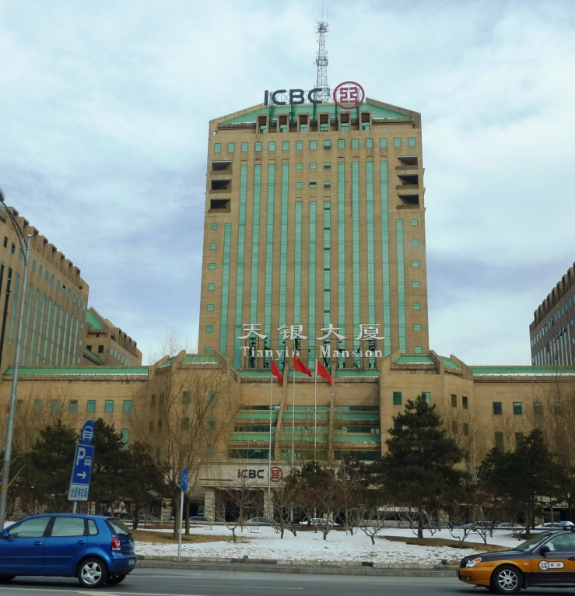
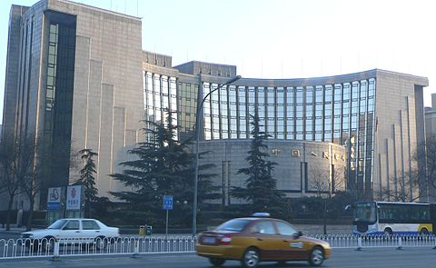

Ngân hàng xây dựng Trung Quốc
– top 2
Ngân hàng Công Thương
Trung Quốc – top 1
Ngân hàng nông nghiệp
Trung Quốc – top 3
Em có biết?
Theo The Banker, trong top 10 ngân hàng lớn nhất thế giới năm 2021 thì Trung Quốc có đến 4 ngân hàng ở vị trí số 1, 2, 3, 4

Slide 21
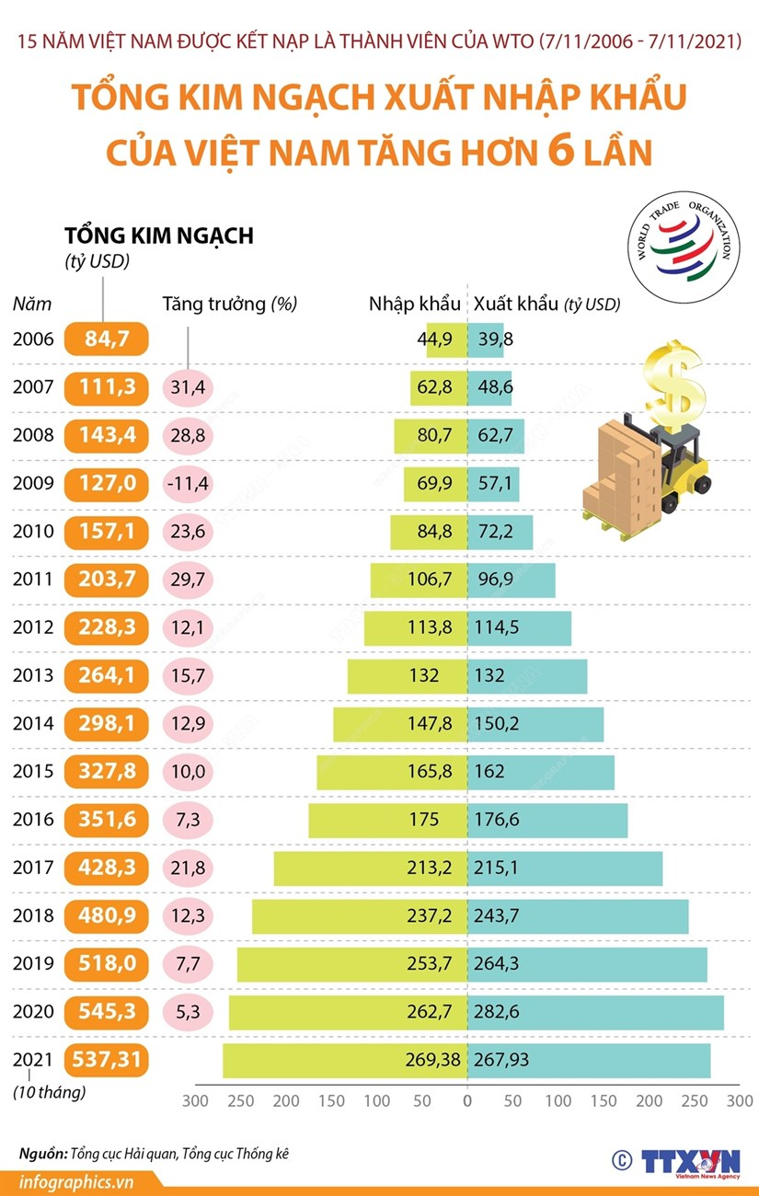
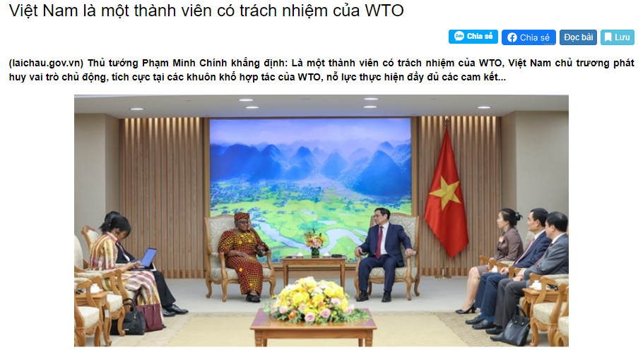



Slide 22
c. Tăng cường vai trò của các công ty đa quốc gia
Là một trong những nhân tố quan trọng thúc đẩy TCH
Các công ty đa
quốc gia
c. Tăng cường vai trò của các công ty đa quốc gia
Số lượng không ngừng tăng lên
Ảnh hưởng lớn đến nhiều lĩnh vực: tài chính, công nghệ, dịch vụ và lao động
Vai trò
Tác động mạnh mẽ đến việc hình thành và vận hành các chuỗi cung ứng toàn cầu.
Khai thác tốt hơn các lợi thế so sánh của các quốc gia, nhất là đối với các nước đang phát triển.

Slide 23
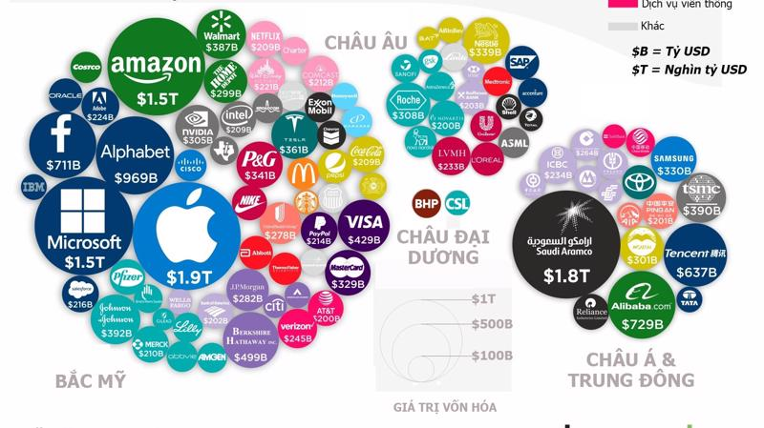
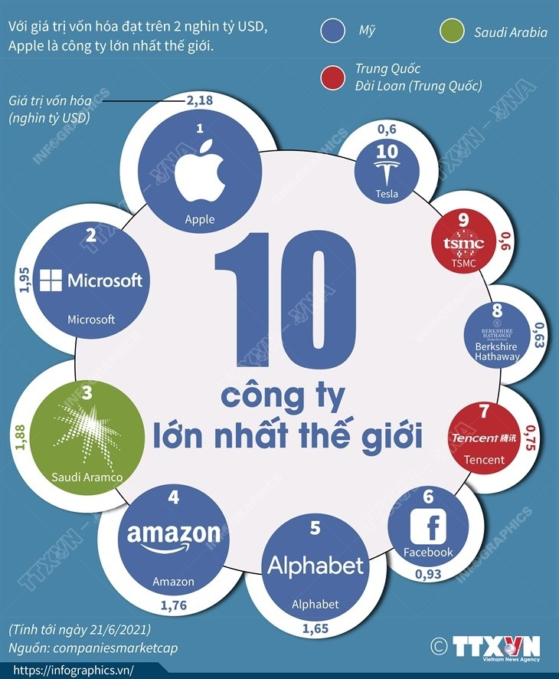
100 công ty có vốn hóa lớn nhất thế giới năm 2020
10 công ty có vốn hóa lớn nhất thế giới năm 2021
Các công ty đa quốc gia có vai trò quan trọng: Các công ty đa quốc gia ngày càng mở rộng về phạm vi hoạt động và liên kết thành một mạng lưới sản xuất, kinh doanh toàn cầu, giữ vai trò chi phối các chuỗi giá trị toàn cầu.

Slide 24

c. Tăng cường vai trò của các công ty đa quốc gia
Unilever là một trong những công ty đa quốc gia hàng đầu thế giới hiện nay

Slide 25
d. Gia tăng số lượng các tiêu chuẩn áp dụng toàn cầu
Các tiêu chuẩn thống nhất về sản phẩm, quản lý quá trình, cung cấp dịch vụ. … ngày càng được áp dụng nhiều trên các lĩnh vực và phạm vi toàn cầu. Việc áp dụng các tiêu chuẩn quốc tế góp phần thúc đẩy phát triển thương mại toàn cầu.
Các nước phát triển có hệ thống tiêu chuẩn cao hơn các nước đang phát triển. Trong quá trình hội nhập, các nước đang phát triển ngày càng hoàn thiện hệ thống tiêu chuẩn để nâng cao năng lực cạnh tranh, tiếp cận thị trường quốc tế hiệu quả hơn.
Notes:
https://baobiminhsang.com/tieu-chuan-tai-che-toan-cau-grs-la-gi/

Slide 26



d. Gia tăng số lượng các tiêu chuẩn áp dụng toàn cầu
Trong quá trình toàn cầu hóa, nhiều nước cùng tham gia quá trình sản xuất một sản phẩm. Vì vậy, các tiêu chuẩn sản xuất ngày càng thống nhất và áp dụng rộng rãi trên thế giới
Notes:
https://baobiminhsang.com/tieu-chuan-tai-che-toan-cau-grs-la-gi/

Slide 27



2. HỆ QUẢ VÀ ẢNH HƯỞNG CỦA TOÀN CẦU HÓA KINH TẾ
ĐỐI VỚI CÁC NƯỚC TRÊN THẾ GIỚI
Hình thức: Khăn trải bàn (chia lớp thành 6 nhóm)
Yêu cầu:
+ Nhóm lẻ: Phân tích hệ quả của toàn cầu hóa kinh tế.
+ Nhóm chẵn: Phân tích ảnh hưởng của toàn cầu hóa kinh tế đối với các nước trên thế giới.
Thời gian:
2 phút ghi ý kiến cá nhân ra góc giấy
3 phút thống nhất nhóm.
1 phút trình bày sản phẩm nhóm

Slide 28





a. Hệ quả của toàn cầu hóa kinh tế
Tích cực | Tiêu cực
+ Thúc đẩy sự hợp tác quốc tế, phát triển sản xuất, tăng trưởng nhanh kinh tế toàn cầu, chuyển dịch cơ cấu kinh tế. + Tạo nhiều cơ hội học tập và giao lưu, tiếp thu những thành tựu khoa học kỹ thuật hiện đại. | + Làm gia tăng khoảng cách giàu nghèo giữa các quốc gia. + Đặt các quốc gia đứng trước những thách thức như: giữ gìn bản sắc dân tộc, giá trị truyền thống,… + Gia tăng nguy cơ bị phụ thuộc, giảm tính tự chủ và nguy cơ tụt hậu đối với những quốc gia có nền kinh tế phát triển không bền vững.

Slide 29
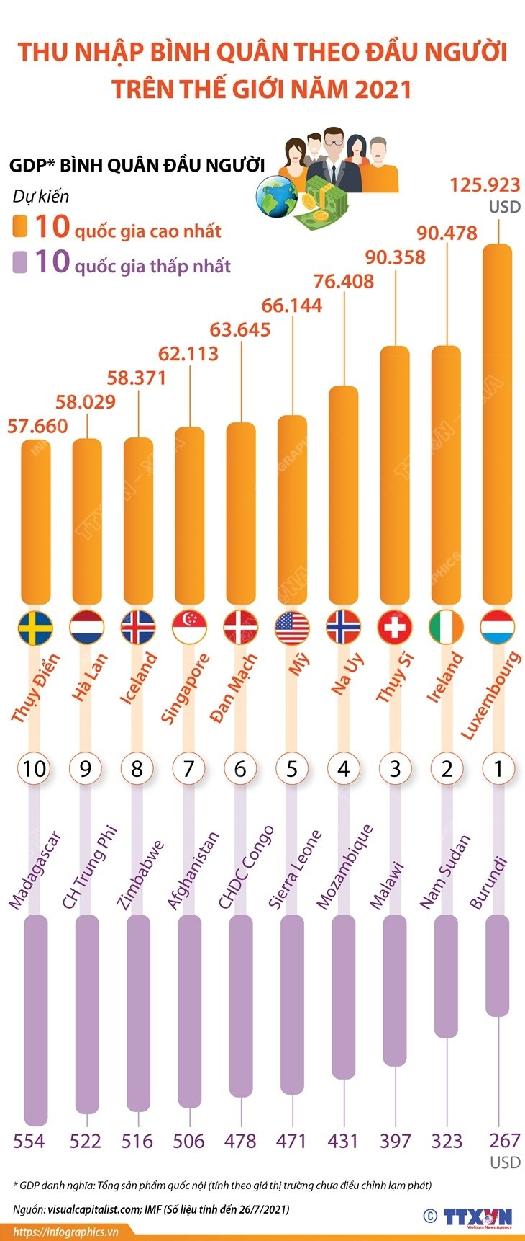

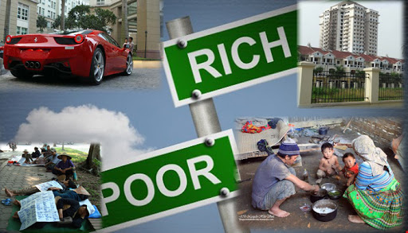
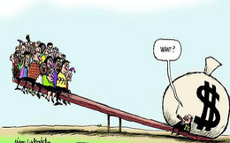

Slide 30
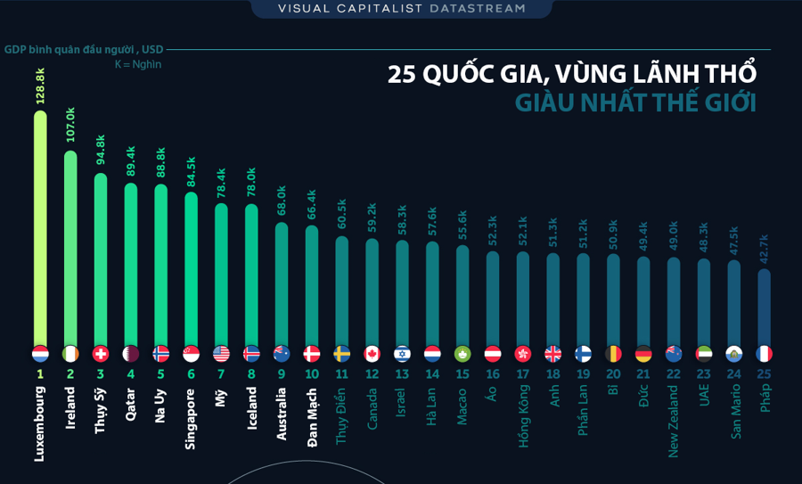
Nguồn: IMF, tháng 2/2023

Slide 31


b. Ảnh hưởng của toàn cầu hóa kinh tế đối với các nước trên thế giới
Cơ hội | Thách thức
Làm gia tăng nguồn lực phát triển kinh tế của các nước, như: vốn đầu tư, khoa học - công nghệ, thị trường…. | + Đặt ra nhiều vấn đề trong phát triển kinh tế với các nước như: xây dựng thương hiệu sản phẩm; chuyển đổi cơ cấu kinh tế phù hợp; hoàn thiện các thể chế để thích ứng với xu hướng hội nhập; nâng cao trình độ phát triển kinh tế…. + Các vấn đề về xã hội và môi trường như: chênh lệch giàu nghèo, y tế, ô nhiễm môi trường, biến đổi khí hậu,… trở thành mối quan tâm chung của các quốc gia.

Slide 32

Em có biết?
Hội nhập kinh tế quốc tế đã đưa Việt Nam vào tốp 20 nền thương mại hàng hóa lớn nhất thế giới vào năm 2021 và đứng thứ 17 thế giới về xuất khẩu. Với lợi thế về điều kiện tự nhiên, Việt Nam là quốc gia xuất khẩu dừa và hạt điều lớn nhất thế giới, xuất khẩu tiêu và quế đứng thứ hai thế giới. Ngoài ra, với lợi thế về nguồn lao động và ưu đãi từ các chính sách thu hút đầu tư trực tiếp nước ngoài, Việt Nam đã thu hút được hơn 15,66 tỉ USD vốn FDI năm 2021.
( Nguồn: Bộ Kế hoạch và Đầu tư Việt Nam)

Slide 33
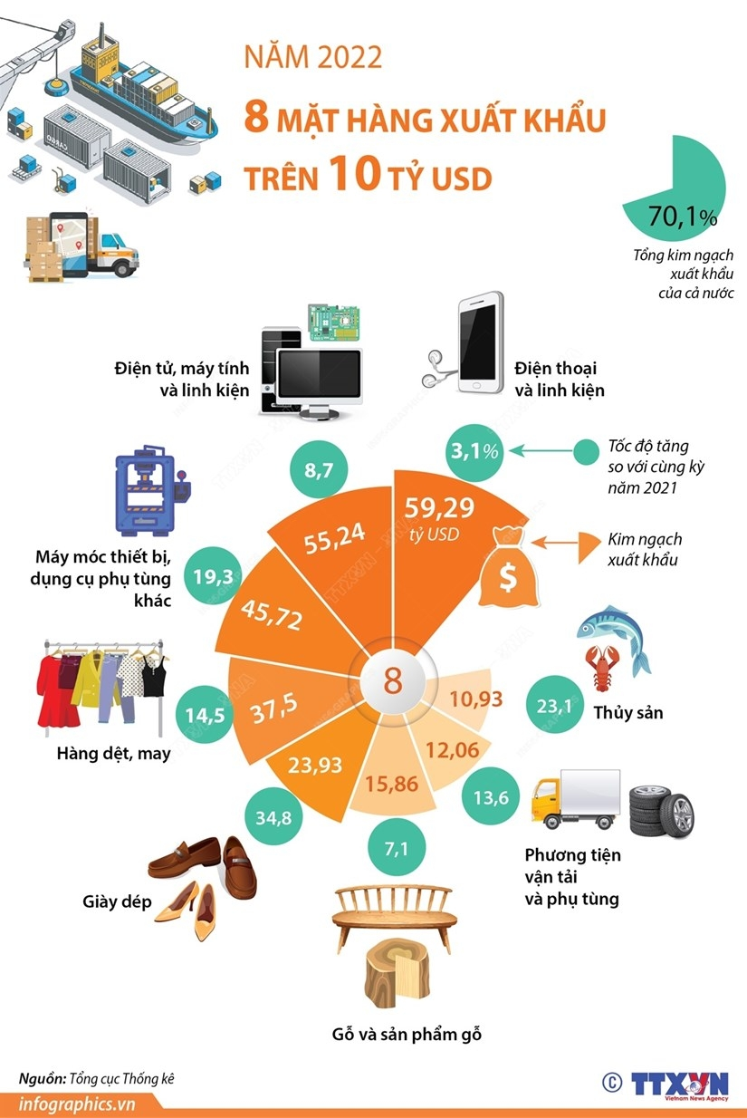
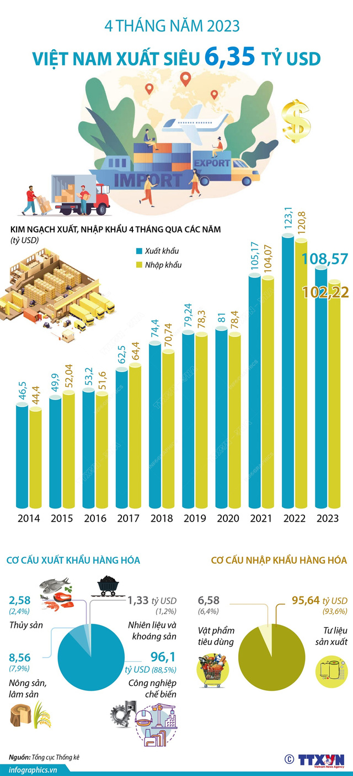
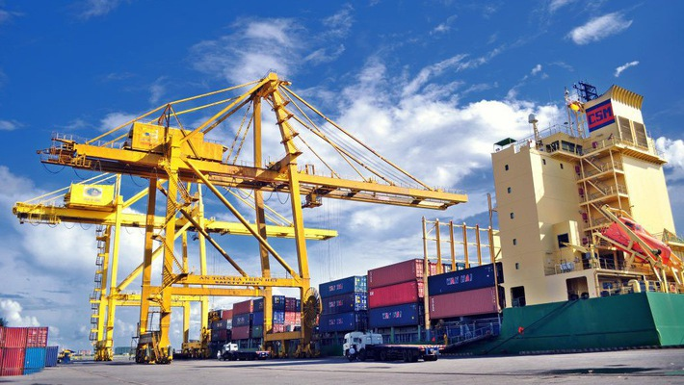
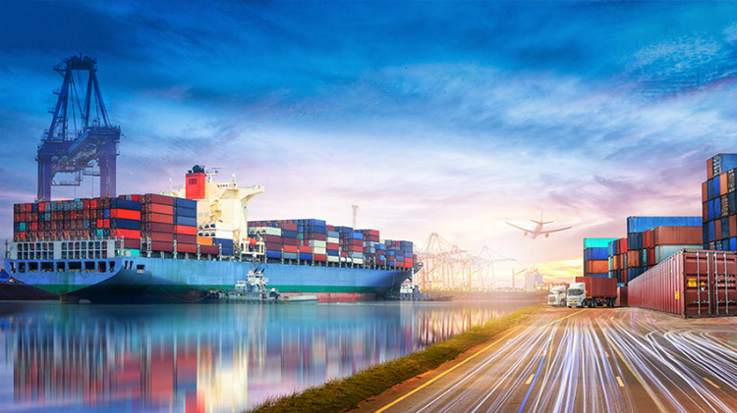
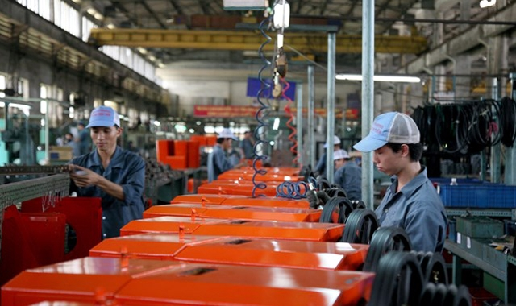

Slide 34

II
KHU VỰC HÓA KINH TẾ

Slide 35



II. KHU VỰC HÓA KINH TẾ
Có chung mục tiêu, lợi ích phát triển
Khu vực hóa
Là quá trình liên kết và hợp tác kinh tế giữa các nước trong khu vực trên thế giới trên cơ sở tương đồng về địa lí, văn hóa, xã hội hoặc có chung mục tiêu và lợi ích phát triển.
Cho biết lý do hình thành các tổ chức liên kết kinh
tế khu vực?
Có nét tương đồng về địa lí, văn hóa, xã hội

Slide 36
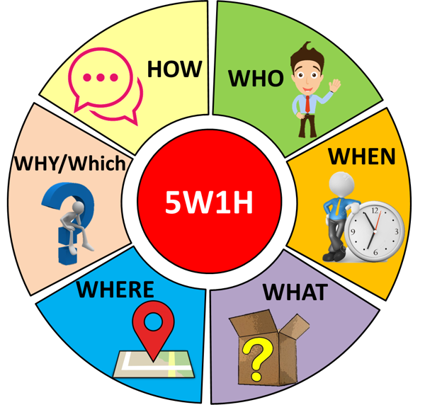

II. KHU VỰC HÓA KINH TẾ
THẢO LUẬN NHÓM
Chia nhóm: 4 HS/ 1 nhóm.
Nhiệm vụ: Dựa vào nội dung mục II và tra cứu thông tin Internet, hãy đặt 6 câu hỏi liên quan đến chủ đề “KHU VỰC HÓA KINH TẾ ” theo kĩ thuật 5W1H.
Thời gian: 5 phút.
Sau khi thảo luận xong, nhóm sẽ chuyển câu hỏi cho nhóm khác. Nhóm nào đưa ra câu hỏi hay và trả lời đúng nhiều nhất sẽ chiến thắng

Slide 37
1. BIỂU HIỆN CỦA KHU VỰC HÓA KINH TẾ
Nhiều tổ chức liên kết kinh tế ở những cấp độ khác nhau đã được hình thành và ngày càng được mở rộng, hướng đến đảm bảo phát triển bền vững.
01
Hiện nay trên thế giới có khoảng 24 tổ chức liên kết kinh tế khu vực có quy mô lớn với những mức độ quan hệ khác nhau.
02
03
Trong các tổ chức liên kết kinh tế khu vực, ngày càng có nhiều hiệp định về kinh tế, chính trị, môi trường,… được kí kết.

Slide 38
Nhiều tổ chức liên kết kinh tế ở những cấp độ khác nhau đã được hình thành và ngày càng được mở rộng, hướng đến đảm bảo phát triển bền vững. Có các kiểu liên kết phổ biến, như:
Liên kết tam giác PT
Liên kết khu vực
Diễn đàn liên kết khu vực
Ví dụ: Tam giác tăng trưởng Inđônêxia - Malaixia - Xingapo; Liên kết vùng Ma-xơ Rai-nơ giữa Bỉ - Đức - Hà Lan,…
Ví dụ: Liên minh châu Âu; Hiệp hội các quốc gia Đông Nam Á, Thị trường chung Nam Mỹ,…
Ví dụ: Diễn đàn hợp tác kinh tế châu Á - Thái Bình Dương; Hội nghị thượng đỉnh Á - Âu,…

Slide 39
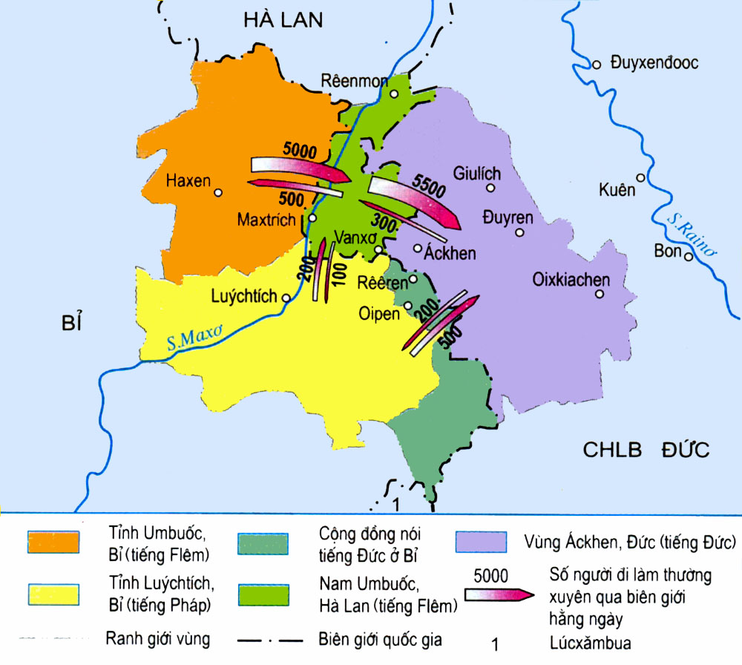
Liên kết vùng Ma-xơ Rai-nơ giữa Bỉ - Đức - Hà Lan
Vùng Ma-xơ-rai-nơ (Maas- Rhein) là một ví dụ cụ thể về liên kết vùng châu Âu, hình thành ở khu vực biên giới ba nước Hà Lan, Đức và Bỉ. Hàng ngày có khoảng 30 nghìn người đi sang nước láng giềng làm việc. Hàng tháng, ở khu vưc này xuất bản một tạp chí bang ba thứ tiếng. Các trường đại học trong khu vực phối hợp tổ chức các khóa đào tạo chung. Các con đường xuyên biên giới được xây dựng.

Slide 40

Em có biết?
Hiện nay, trên thế giới có khoảng 24 tổ chức liên kết kinh tế khu vực có quy mô lớn với những mức độ quan hệ khác nhau. Nhiều quốc gia đồng thời là thành viên của nhiều tổ chức liên kết kinh tế khác nhau.

Slide 41

Thị trường chung Nam Mỹ (MERCOSUR) ra đời vào năm 1991 với mục đích thúc đẩy tự do hoá thương mại và phát triển kinh tế các nước thành viên. Hội nghị Cấp cao MERCOSUR lần thứ 34 (năm 2007) đã ra Tuyên bố chung khẳng định quyết tâm tăng cường đoàn kết, hợp tác và liên kết trong khối nhằm đưa MERCOSUR trở thành một công cụ thúc đẩy các nước thành viên phát triển bền vững, hội nhập tốt hoá kinh tế toàn cầu.

Slide 42
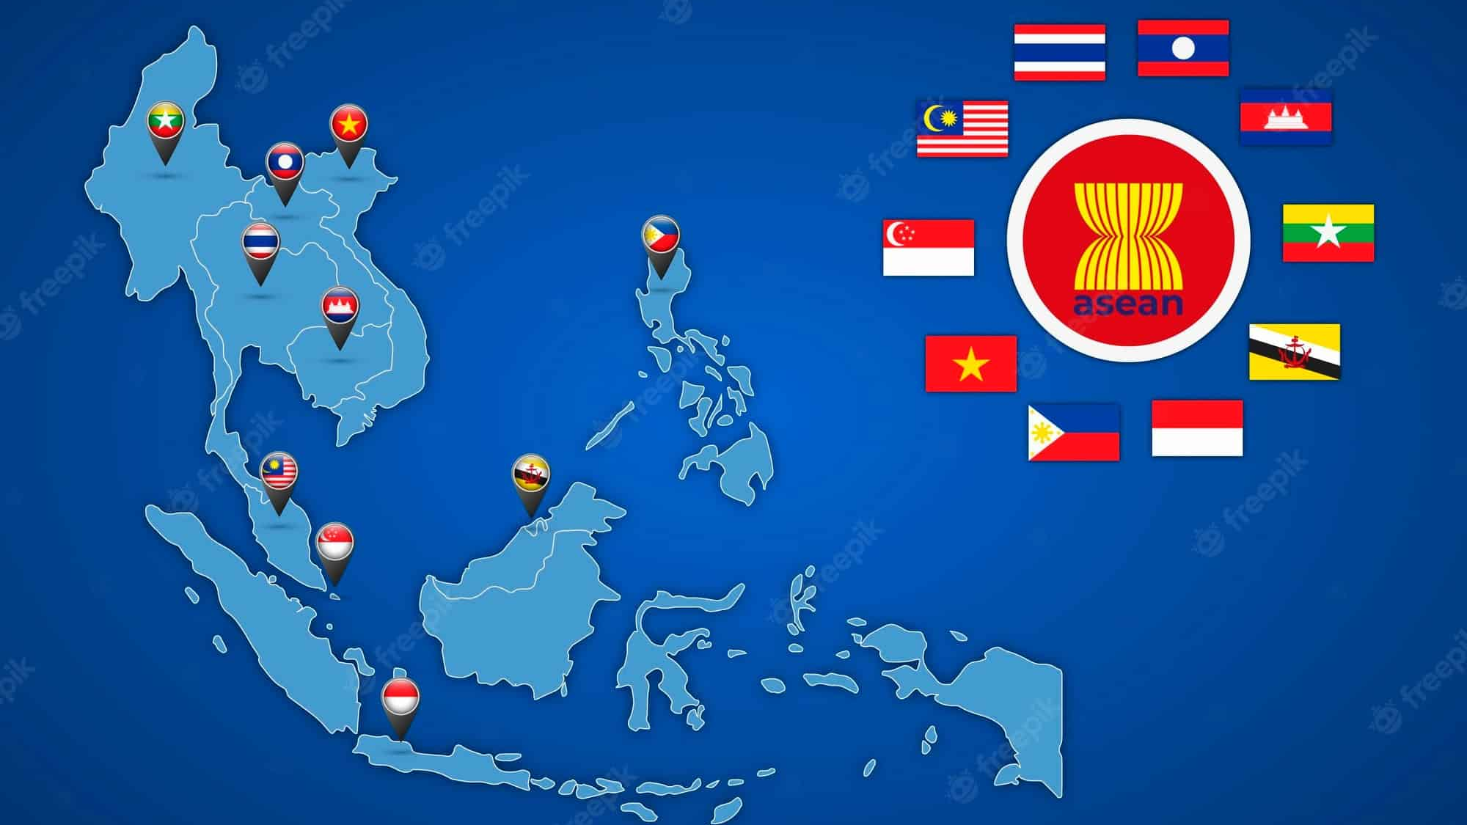
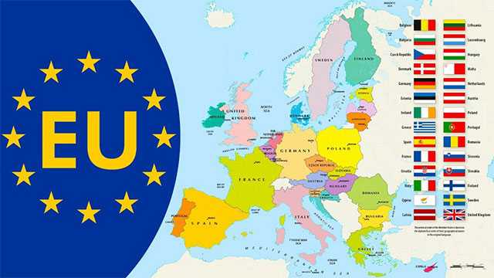

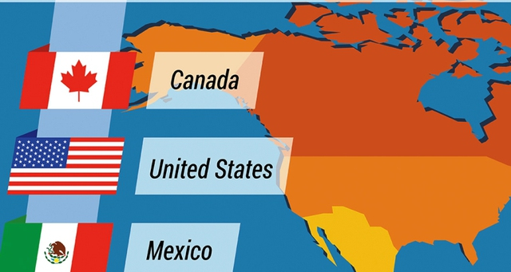
Hiệp hội các quốc gia Đông Nam Á - ASEAN
Liên Minh Châu Âu - EU
Hiệp ước tự do thương mại Bắc Mĩ - NAFTA
Diễn đàn hợp tác Châu Á – Thái Bình Dương (APEC)

Slide 43





VÒNG QUAY MAY MẮN
80
10
1
2
3
70
20
60
30
4
5
6
50
40
START

Slide 44






Nhân tố nào thúc đẩy toàn cầu hóa kinh tế diễn ra ngày càng mạnh mẽ?
A. Sự phát triển của khoa học, công nghệ hiện đại.
B. Sự gia tăng nhanh dân số thế giới và hàng hóa.
C. Nhu cầu hàng hóa tăng nhanh, kích thích sản xuất.
D. Sự ra đời của các công ty xuyên quốc gia.
QUAY VỀ

Slide 45

Hệ quả nào sau đây không phải là của khu vực hóa kinh tế?
A. Tăng cường quá trình toàn cầu hóa về kinh tế.
B. Gia tăng khoảng cách giàu nghèo giữa các nước.
C. Động lực thúc đẩy tăng trưởng, phát triển kinh tế.
D. Tăng cường tự do hóa thương mại, đầu tư dịch vụ.
QUAY VỀ

Slide 46
Biểu hiện nào sau đây không phải là biểu hiện của toàn cầu hóa kinh tế?
A. Tăng nhanh thương mại quốc tế.
B. Tăng cường vai trò của các công ty đa quốc gia.
C. Phát triển các hệ thống tài chính quốc tế.
D. Chiến tranh xảy ra trên toàn cầu
QUAY VỀ

Slide 47
Ý nghĩa tích cực của tự do hóa thương mại mở rộng là
A. hàng hóa có điều kiện lưu thông rộng rãi.
B. nâng cao vai trò của các công ty đa quốc gia.
C. tạo thuận lợi cho tài chính quốc tế phát triển.
D. thúc đẩy tăng trưởng kinh tế trên thế giới.
QUAY VỀ

Slide 48
Nhân tố nào thúc đẩy toàn cầu hóa kinh tế diễn ra ngày
càng mạnh mẽ?
A. Sự tương phản về trình độ phát triển kinh tế giữa các nhóm nước.
B. Nhu cầu giao lưu quốc tế, trao đổi hàng hóa ngày càng tăng nhanh.
C. Dỡ bỏ các rào cản trong thương mại, đầu tư, dịch vụ, công nghệ.
D. Sự ra đời và vai trò ngày càng lớn của các công ty xuyên quốc gia.
QUAY VỀ

Slide 49
Đâu không phải biểu hiện của toàn cầu hóa?
A. Các giao dịch quốc tế về thương mại, đầu tư và tài chính tăng nhanh.
B. Gia tăng số lượng và quy mô của các tổ chức khu vực trên thế giới.
C. Các giao dịch quốc tế về thương mại, đầu tư và tài chính tăng nhanh.
D. Các công ty đa quốc gia có vai trò quan trọng.
QUAY VỀ

Slide 50

EM LÀ BIÊN TẬP VIÊN
Đóng vai 1 biên tập viên, em hãy viết (khoảng 150 chữ) và thể hiện 1 bản tin về 1 trong 3 chủ đề sau:
1. Tác động của đại dịch covit-19 đến quá trình toàn cầu hóa kinh tế.
2. Ảnh hưởng của toàn cầu hóa đến Việt Nam.
3. Ảnh hưởng của toàn cầu hóa, khu vực hóa tới cơ hội tìm kiếm việc làm của giới trẻ hiện nay.

Slide 51
TRÌNH BÀY SẢN PHẨM
TIÊU CHÍ ĐÁNH GIÁ
Tiêu chí | 1 điểm | 2 điểm | 3 điểm
Thông tin | Sơ sài, thiếu lập luận | Ngắn gọn, lập luận rõ ràng | Ngắn gọn, chặt chẽ, có sức thuyết phục cao
Phong cách | Lúng túng, nói vấp, thiếu tương tác mắt | Khá trôi chảy, có tương tác | Lưu loát, tương tác tích cực bằng mắt và ngôn ngữ cơ thể

Slide 52

Thank You

